Slide 1

رياضيات للصف الخامس
موضوع الدرس: مقارنة أعداد عشرية
مع المعلّم : حسن أيوب
Notes:
כתבו את המלל בהתאם ואת הציוד הדרוש.

Slide 2


مَاذَا سنتعلّم الْيَوْم ؟
نراجع العلاقة بين الكسور البسيطة والأعداد العشرية
نتعلم المقارنة بين الأعداد العشرية.
نساعد كرم باختيار البطيخ ونكتشف الفائز بمسابقة القفز البعيد.
نُلخص الدرس.
مهمة نهائية لتدريب الذاتي.
Notes:
משך השקף: 2 דקות
הציגו את עצמכם ואת מהלך השיעור:
מוזמנים לפנות בצורה אישית לתלמידים:
דוגמה לטקסט שייאמר בעל פה: "שלום, שמי___. אני מורה ל____ ממקום בארץ____. מה שלומכם? אני שמח/ה שהצטרפתם אליי", וכו'.
נושא השיעור ומה מטרתו:
דוגמה לטקסט שייאמר בעל פה: "בשיעור הזה נלמד על_________. הצטרפו אליי ויהיה לנו כיף. מוכנים? מתחילים!"
נתחיל ב…. (שלב פתיח השיעור)
נמשיך בלגלות (שלב הלימוד / הקניה - כתבו כאן שאלה מסקרנת שתיתן מענה על מטרת השיעור)
נתנסה ב… (שלב התרגול / התנסות)
נסכם (שלב סיכום השיעור)

Slide 3
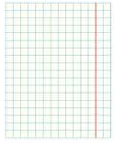

مَاذَا يَجِب أَنْ نُحضّر للحصّة ؟
Notes:
למחוק שקופית זו אם אין בה צורך.
משך השקף: דקה
בשקף זה ודאו שכולם הצטיידו בעזרים הנדרשים (מומלץ שעזרים אלו יהיו גם אצלכם עבור הדגמה).
מחקו את המיותר או הוסיפו במידת הצורך (הקפידו על זכויות היוצרים).
זה הזמן להציג את כללי ההתנהגות בשיעור: בקשו מהלומדים לסגור חלונות של יישומים אחרים במחשב, להרחיק אמצעים מסיחים, להתיישב בחדר שקט, להניח כוס מים לידם, ובעיקר להתמקד במפגש.

Slide 4

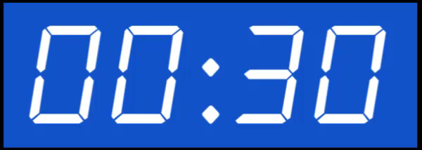
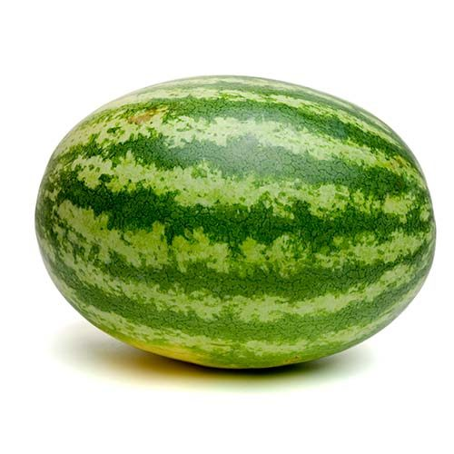
نَبْدَأ بِمُتْعَةٍ
أراد كرم شراء بطيخة.
وزن أي بطيخة هو الأكبر؟
3.8 كم
3.5 كم
Notes:
משך השקף: עד 2 דקות
הצעות: משחק, חידה, הדגמה, סימולציה, דוגמה, טענה, משפט אמת משפט שקר, ועוד.
דוגמה לחידה:
תמונה של דמות או חפץ הקשורה לנושא. הקשר לנושא יתגלה במהלך השיעור.
מה הקשר בין………….

Slide 5
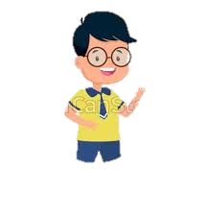
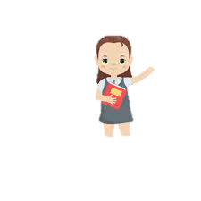
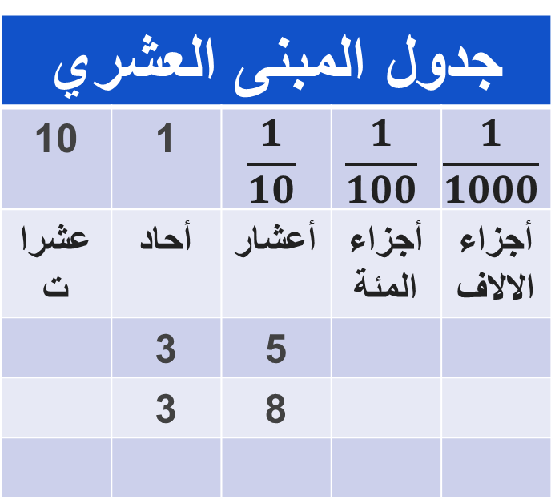
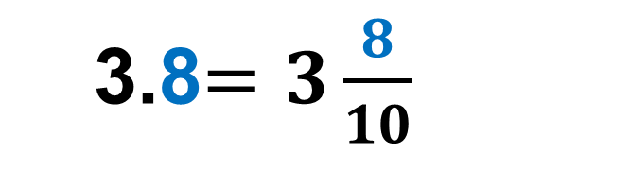
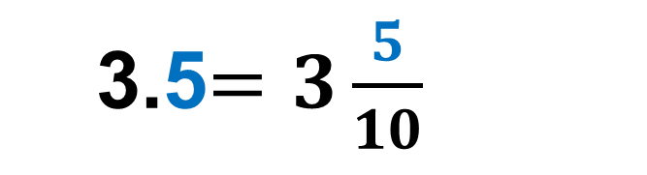
كيف نقارن؟
عماد
أنا اقترح عليك تحويل الاعداد العشرية الى كسور(أعداد مخلوطة)
أنا اقترح عليك الاستعانة بجدول المبنى العشري
سارة
3.8 كم
3.5 كم
جدول المبنى العشري
10 | 1 | $$\frac{1}{10}$$ | $$\frac{1}{100}$$ | $$\frac{1}{1000}$$
عشرات | أحاد | أعشار | أجزاء المئة | أجزاء الالاف
 | 3 | 5
 | 3 | 8
؟
3.5 $=3\frac{5}{10}$
3.8 $=3\frac{8}{10}$
Notes:
משך השקף: עד 2 דקות
הצעות: משחק, חידה, הדגמה, סימולציה, דוגמה, טענה, משפט אמת משפט שקר, ועוד.
דוגמה לחידה:
תמונה של דמות או חפץ הקשורה לנושא. הקשר לנושא יתגלה במהלך השיעור.
מה הקשר בין………….

Slide 6
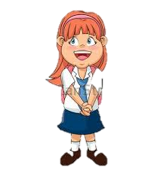


كيف نقارن؟
أنا أقترح الاستعانة بالرسم والتربيعات.
أنا أقترح الاستعانة بتفكيك العدد.
عاليا
سامر
3.8
3.5
3.8 كم
3.5 كم
3.5 = 3+0.5
3.8 = 3+0.8
Notes:
משך השקף: עד 2 דקות
הצעות: משחק, חידה, הדגמה, סימולציה, דוגמה, טענה, משפט אמת משפט שקר, ועוד.
דוגמה לחידה:
תמונה של דמות או חפץ הקשורה לנושא. הקשר לנושא יתגלה במהלך השיעור.
מה הקשר בין………….

Slide 7
הפתרון!
<
3.8 كم
3.5 كم
Notes:
משך השקף: עד 2 דקות
הצעות: משחק, חידה, הדגמה, סימולציה, דוגמה, טענה, משפט אמת משפט שקר, ועוד.
דוגמה לחידה:
תמונה של דמות או חפץ הקשורה לנושא. הקשר לנושא יתגלה במהלך השיעור.
מה הקשר בין………….

Slide 8
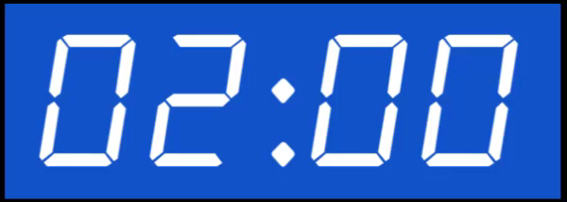

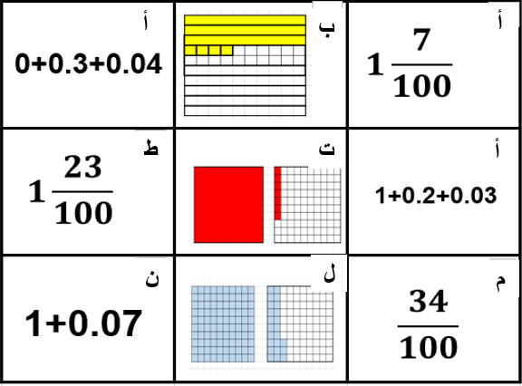
تمثيل مختلف للعدد العشري
تمثيل بالرسم | تفكيك العدد | كسر | العدد العشري
 |  |  | 1.07
 |  |  | 0.34
 |  |  | 1.23
على ماذا حصلتم؟
___ ____ ____ ___ ___ ___ ___ ___ ___
Notes:
תרגול: לא יותר מ-3 דקות. ניתן לעשות 2-1 סבבים של תרגול מול המחשב (שאלה על הלוח וכתיבה בדף, יצירה עם צבעים/בצק/פלסטלינה) או ברחבי הבית (חפצים הקיימים ברשותם או שילוב של אינטראקציה עם בני המשפחה).
המלצה לכיתות הנמוכות: לשאול שאלות שמפעילות את התלמידים בסגנון הצגות ילדים/ערוץ הילדים, כמו למשל "איפה נמצא הכרטיס השני...? אני לא זוכר... אתם יודעים איפה הוא?"
דוגמאות:
https://www.youtube.com/watch?v=sGfdE0es80w תוכנית בישול לילדים. מדברים עם הילדים לאורך השיעור ושואלים אותם שאלות.
art attack : https://www.youtube.com/watch?v=QX013_tz4rM

Slide 9



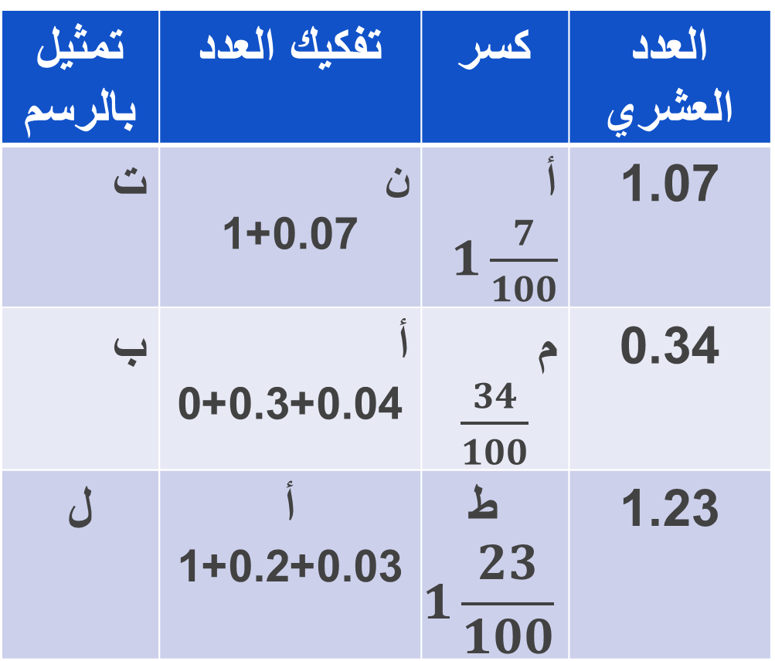
الحل
تمثيل بالرسم | تفكيك العدد | كسر | العدد العشري
ت | ن 0.07+1 | أ $1\frac{7}{100}$ | 1.07
ب | أ 0.04+0.3+0 | م $\frac{34}{100}$ | 0.34
ل | أ 0.03+0.2+1 | ط $$1\frac{23}{100}$$ | 1.23
على ماذا حصلتم؟
أنتم أبطال
Notes:
תרגול: לא יותר מ-3 דקות. ניתן לעשות 2-1 סבבים של תרגול מול המחשב (שאלה על הלוח וכתיבה בדף, יצירה עם צבעים/בצק/פלסטלינה) או ברחבי הבית (חפצים הקיימים ברשותם או שילוב של אינטראקציה עם בני המשפחה).
המלצה לכיתות הנמוכות: לשאול שאלות שמפעילות את התלמידים בסגנון הצגות ילדים/ערוץ הילדים, כמו למשל "איפה נמצא הכרטיס השני...? אני לא זוכר... אתם יודעים איפה הוא?"
דוגמאות:
https://www.youtube.com/watch?v=sGfdE0es80w תוכנית בישול לילדים. מדברים עם הילדים לאורך השיעור ושואלים אותם שאלות.
art attack : https://www.youtube.com/watch?v=QX013_tz4rM

Slide 10
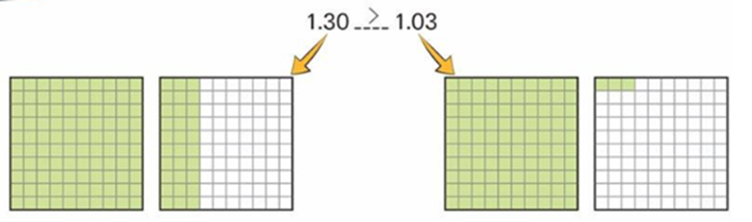
نتعلم
1.30= 1+0.30
(1.30=1.3)
1.03=1+0.03
Notes:
רצף מספרי השקפים הבאים 11-15 מכיל בתוכו: הקניית ידע, תרגול ופתרון, תרגול ופתרון נוספים. משך זמן כל הרצף הוא 20 סה"כ.
הקניה: התייחסות למטרת למידה אחת מרכזית וממוקדת. שימוש במגוון ייצוגי תוכן כגון תמונות וסרטונים - ניתן לצרף סרטונים מבית היוצר של מטח בלבד, צילומי מסך, כתבות, תכנים מספרי הלימוד, טקסט מצומצם בהתאם לזכויות יוצרים. ניתן לשלב תרגיל או שאלה לדוגמה שאתם פותרים.

Slide 11
أمامكم عددان. من هو العدد الأكبر؟
0.75 ؟ 0.8
Notes:
פתרון התרגול: לאחר שהתלמידים תרגלו באופן עצמאי, יש להראות את הפתרון ולדון בו. ניתן להראות טעויות נפוצות ולהסביר כיצד יש לפתור אותן.

Slide 12
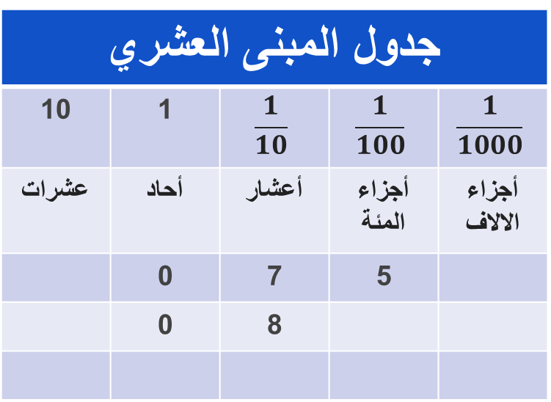
جدول المبنى العشري
10 | 1 | $$\frac{1}{10}$$ | $$\frac{1}{100}$$ | $$\frac{1}{1000}$$
عشرات | أحاد | أعشار | أجزاء المئة | أجزاء الالاف
 | 0 | 7 | 5
 | 0 | 8
0.75 = 0.05 + 0.7
0.8=0.80
لهذا 0.75 < 0.8
Notes:
תרגול: לא יותר מ-3 דקות. ניתן לעשות 2-1 סבבים של תרגול מול המחשב (שאלה על הלוח וכתיבה בדף, יצירה עם צבעים/בצק/פלסטלינה) או ברחבי הבית (חפצים הקיימים ברשותם או שילוב של אינטראקציה עם בני המשפחה).
המלצה לכיתות הנמוכות: לשאול שאלות שמפעילות את התלמידים בסגנון הצגות ילדים/ערוץ הילדים, כמו למשל "איפה נמצא הכרטיס השני...? אני לא זוכר... אתם יודעים איפה הוא?"
דוגמאות:
https://www.youtube.com/watch?v=sGfdE0es80w תוכנית בישול לילדים. מדברים עם הילדים לאורך השיעור ושואלים אותם שאלות.
art attack : https://www.youtube.com/watch?v=QX013_tz4rM

Slide 13
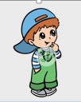


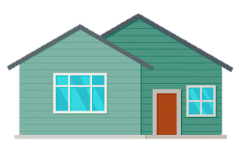
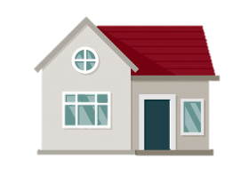
البعد بين بيتي والمدرسة هو
1.08 كم
נועם
البعد بين بيتي والمدرسة هو
1.4 كم
سعيد
نعيم
كان نقاش بين الصديقين سعيد ونعيم من منهم يسكن أقرب الى المدرسة؟
Notes:
פתרון התרגול: לאחר שהתלמידים תרגלו באופן עצמאי, יש להראות את הפתרון ולדון בו. ניתן להראות טעויות נפוצות ולהסביר כיצד יש לפתור אותן.

Slide 14
الحل
1.4 = 1+0.4سعيد
1.08 = 1+0.08 نعيم
1.08 < 1.4
البعد بين بيت سعيد والمدرسة (1.4 كم) أكبر من البعد بين بيت نعيم والمدرسة (1.08) كم.
Notes:
פתרון התרגול: לאחר שהתלמידים תרגלו באופן עצמאי, יש להראות את הפתרון ולדון בו. ניתן להראות טעויות נפוצות ולהסביר כיצד יש לפתור אותן.

Slide 15

أزهار العيد.
يُريد يامن شراء باقة من الازهار بمناسبة العيد. أي دكان زهور لديه السعر الأرخص؟
(جميع الباقات متساوية في عدد وشكل الازهار)
دكان أ
سعر الباقة 25.7 شاقل
دكان ب
سعر الباقة 25.9 شاقل
دكان ج
سعر الباقة 25.29 شاقل

Slide 16
الحل- أزهار العيد
دكان أ-
سعر الباقة 25.7 شاقل
دكان ب-
سعر الباقة 25.9 شاقل
المرحلة الأولى أ:
نقارن بين سعر الباقة أ لسعر الباقة ب
25.7<25.9
X
دكان ج-
سعر الباقة 25.7 شاقل
دكان ج-
سعر الباقة 25.29 شاقل
المرحلة الثانية ب:
نقارن بين سعر الباقة أ وسعر الباقة ج
25.29<25.7
Notes:
לציין שבמציאות יש עוד שיקולים בקניית זרים. הבדל של אגורה לא תמיד מצדיק בחירת חנות...

Slide 17
الحل : أزهار العيد.
دكان ب-
سعر الباقة 25.9 شاقل
دكان أ-
سعر الباقة 25.7 شاقل
دكان ج-
سعر الباقة 25.29 شاقل
25.29< 25.7 < 25.9
لهذا، فإن سعر الباقة في الدكان ج هو الأرخص.

Slide 18

نتائج مسابقة القفز للبنات.
القفز البعيد، بنات
حلا ..............5.99 متر
مي ............6.02 متر
بنين ................6 متر
أية ...............6.2 متر
لونه ..............6.15 متر
تالا ........... 6.09 متر
من هن الفائزات بالمراتب الثلاث الأولى?
المرتبة 1-
المرتبة 2-
المرتبة 3-
Notes:
תרגול: לא יותר מ-3 דקות. ניתן לעשות 2-1 סבבים של תרגול מול המחשב (שאלה על הלוח וכתיבה בדף, יצירה עם צבעים/בצק/פלסטלינה) או ברחבי הבית (חפצים הקיימים ברשותם או שילוב של אינטראקציה עם בני המשפחה).
המלצה לכיתות הנמוכות: לשאול שאלות שמפעילות את התלמידים בסגנון הצגות ילדים/ערוץ הילדים, כמו למשל "איפה נמצא הכרטיס השני...? אני לא זוכר... אתם יודעים איפה הוא?"
דוגמאות:
https://www.youtube.com/watch?v=sGfdE0es80w תוכנית בישול לילדים. מדברים עם הילדים לאורך השיעור ושואלים אותם שאלות.
art attack : https://www.youtube.com/watch?v=QX013_tz4rM

Slide 19
الحل
المرتبة 1- أية 6.2 متر
المرتبة 2- لونه 6.15 متر
المرتبة 3- تالا 6.09 متر
Notes:
תרגול: לא יותר מ-3 דקות. ניתן לעשות 2-1 סבבים של תרגול מול המחשב (שאלה על הלוח וכתיבה בדף, יצירה עם צבעים/בצק/פלסטלינה) או ברחבי הבית (חפצים הקיימים ברשותם או שילוב של אינטראקציה עם בני המשפחה).
המלצה לכיתות הנמוכות: לשאול שאלות שמפעילות את התלמידים בסגנון הצגות ילדים/ערוץ הילדים, כמו למשל "איפה נמצא הכרטיס השני...? אני לא זוכר... אתם יודעים איפה הוא?"
דוגמאות:
https://www.youtube.com/watch?v=sGfdE0es80w תוכנית בישול לילדים. מדברים עם הילדים לאורך השיעור ושואלים אותם שאלות.
art attack : https://www.youtube.com/watch?v=QX013_tz4rM

Slide 20
أمامكم الأرقام التالية 0 2 4 7
رتب الأرقام في الخانات(المنازل) الفارغة:
ابني 6 أعداد عشرية مختلفة أصغر من 1: ___,____,____,____,____,____ (أنتبه الى النقطة العشرية)
2. رتب الأعداد التي حصلت عليها من الأكبر للأصغر.
3. أكتب عددًا أكبر من - 0.5 وأصغر من 1.
هل هنالك إمكانية أخرى؟ ما هي؟
Notes:
פתרון התרגול: לאחר שהתלמידים תרגלו באופן עצמאי, יש להראות את הפתרון ולדון בו. ניתן להראות טעויות נפוצות ולהסביר כיצד יש לפתור אותן.

Slide 21
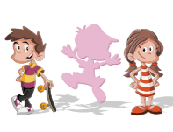
الحل
الأعداد العشرية المختلفة من الأصغر للأكبر:
0.742, 0.724, 0.472, 0.427, 0.274, 0.247
عدد عشري أكبر من– 0.5 أصغر من - 1 : 0.742 أو 0.724
Notes:
פתרון התרגול: לאחר שהתלמידים תרגלו באופן עצמאי, יש להראות את הפתרון ולדון בו. ניתן להראות טעויות נפוצות ולהסביר כיצד יש לפתור אותן.

Slide 22


نُلخص ونُنهي
ماذا تعلمنا
تعلمن مقارنة الأعداد العشرية.
تعلمنا أن قيمة الرقم تُحدد بحسب مكانه بالمنزلة.
لهذا نبدأ المقارنة من الاعداد الصحيحة والمنزلة الأكبر.
Notes:
משך השקף: עד 5 דקות
סיכום ויציאה לתרגול. שלב זה יכלול סיכום של התוכן הנלמד תוך מענה על שאלות כמו: מה עשינו פה היום? מה למדנו? מומלץ לשלב אלמנטים חווייתיים כגון משחק מסכם, חידה, טיפ מיוחד להמשך הלמידה ועוד.

Slide 23
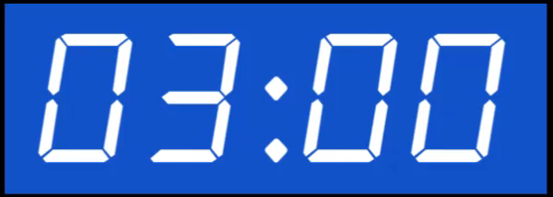
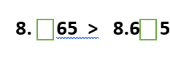
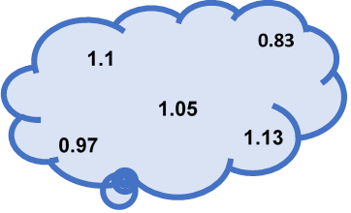
تدريب ذاتي
1. في المتباينة التالية حذف من العدديين العشريين رقم من منزلة مختلفة.
أ. اكمل الرقم الناق من كل عدد عشري بحيث تبقى المتباينة صحيحة.
ب. جد إجابة (إمكانية أخرى) أخرى.
2. أكتب > < = 0.7 ___ 0.09
0.40 ___ 0.4
4.59 ___ 4.6
3. أكتب عددًا أكبر من -0.3 أصغر من-0.4 الإجابة: ______
4. أ. رتب الأعداد العشرية التالية من الأصغر للأكبر.
ب. أي من الأعداد هو الأقرب للعدد 1؟
Notes:
משך השקף: עד 15 דקות
בשלב זה הסבירו לתלמידים את התרגול והיפרדו מהם. עם יציאת התלמידים לתרגול הסופי יסתיים שלב הצילום שלכם כמורים.
דגשים:
*התרגול יכול להתבצע במרחב הביתי תוך שימוש במשאבים מגוונים הנמצאים בבית, כגון כלי כתיבה, טאבלט או המחשב האישי. ניתן להשתמש בסביבות אופק וכותר (רק דרך מחשב נייד, אופק וכותר לא עובדים טוב בטאבלט/ נייד).
*הקפידו לתת לתלמידים הנחיות מדויקות לביצוע התרגול ברמת התוכן וברמה הטכנית, וכן זמנים מדויקים לתרגול.
*ניתן להטמיע בתוך המצגת צילומי מסך ולהסביר בעל פה מה נדרש מהם לבצע.

Slide 24
شكرًا لكم على مشاهدة البثّ
إنتاج مطاح، لصالح وزارة التربية والتعليم
shutterstock.com الرسوم التوضيحيّة:

